Slide 3
Den K-formede økonomi

Slide 4
Vaccinerne kan bryde mønsteret

Slide 5
Danmark er mindre ramt end frygtet – men også her er der vindere og tabere

Slide 6
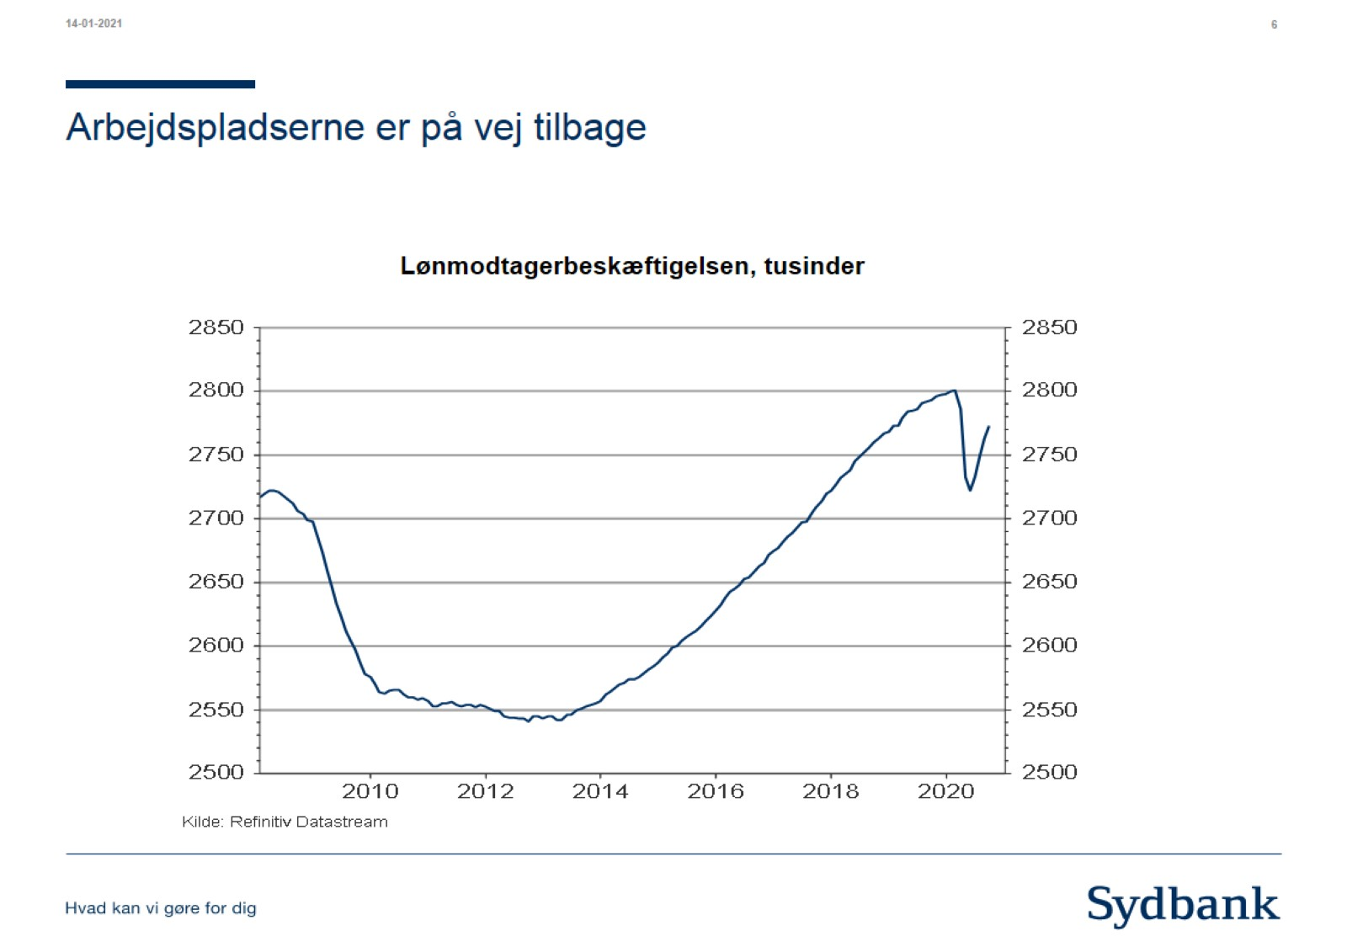
Arbejdspladserne er på vej tilbage

Slide 7
På boligmarkedet er tyngdeloven ophævet

Slide 8
Hjælpepakkerne virker efter hensigten

Slide 9
2021 kan byde på en ketchupeffekt af dimensioner

Slide 10
Brexit-aftale og Biden er godt nyt for trængte eksportvirksomheder

Slide 11
I denne nedlukning er fabrikkerne ikke omfattet

Slide 12
Alle store centralbanker er nu ved nul- eller minusrenter

Slide 13
Renterne bliver lave – på begge sider af Atlanten

Slide 14
Danmark er stadig duks i klassen – der er ikke nødvendigvis en ‘regning’ efter krisen

Slide 15
Opsamling og konklusioner

Slide 18
2020 Fragtmarkedet (containervolumen)

Slide 19
Shanghai Containerized Freight Index / Europe (SCFI)

Slide 20
Vejrudsigten for søfragt 2021

Slide 21
Gode råd til håndtering af søfragt i 2021

